Slide 1


Modern Uygulamalarda Kafka Kullanımı
Muhammed Sedef

Slide 2

Ben Kimim ?
Muhammed Sedef
Software Engineer
Current: Trendyol Group
Previous: Softtech, Bilpp Tech
Graduation: Istanbul Bilgi University

Slide 3
Akış
Kafka Nedir ? Neden Kullanmalıyız?
Kafka Bileşenleri
Kafka Mimarisi Nasıl Çalışır ?
Kafka’nın Sağladıkları ve Avantajları
Demo
Soru & Cevap

Slide 4

Kafka Nedir ?
Dağıtık (distrubuted) bir veri akış (data streaming) platformudur.
“We have a lot of data and we build products on data.”
LinkedIn'de tarafından ilk versiyonu Ocak 2011'de yayınlanmıştır
Büyük verileri hızlı bir şekilde depolayıp analiz etmek
Apache Software Foundation'a göre, bugün Kafka, 'Fortune 100' şirketlerinin %80'inden fazlası dahil olmak üzere binlerce şirket tarafından kullanılmaktadır.

Slide 5
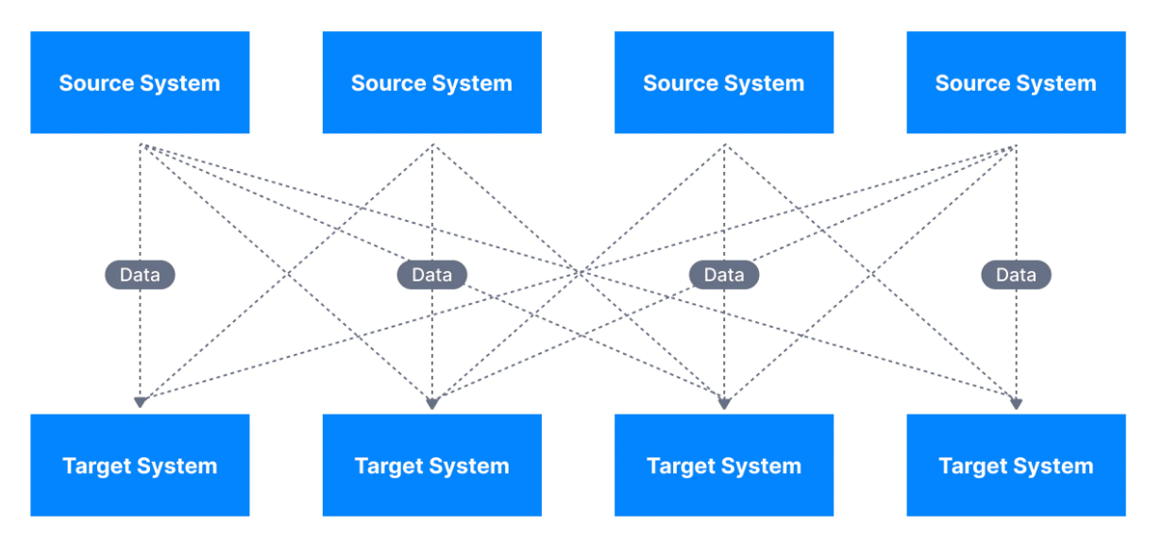
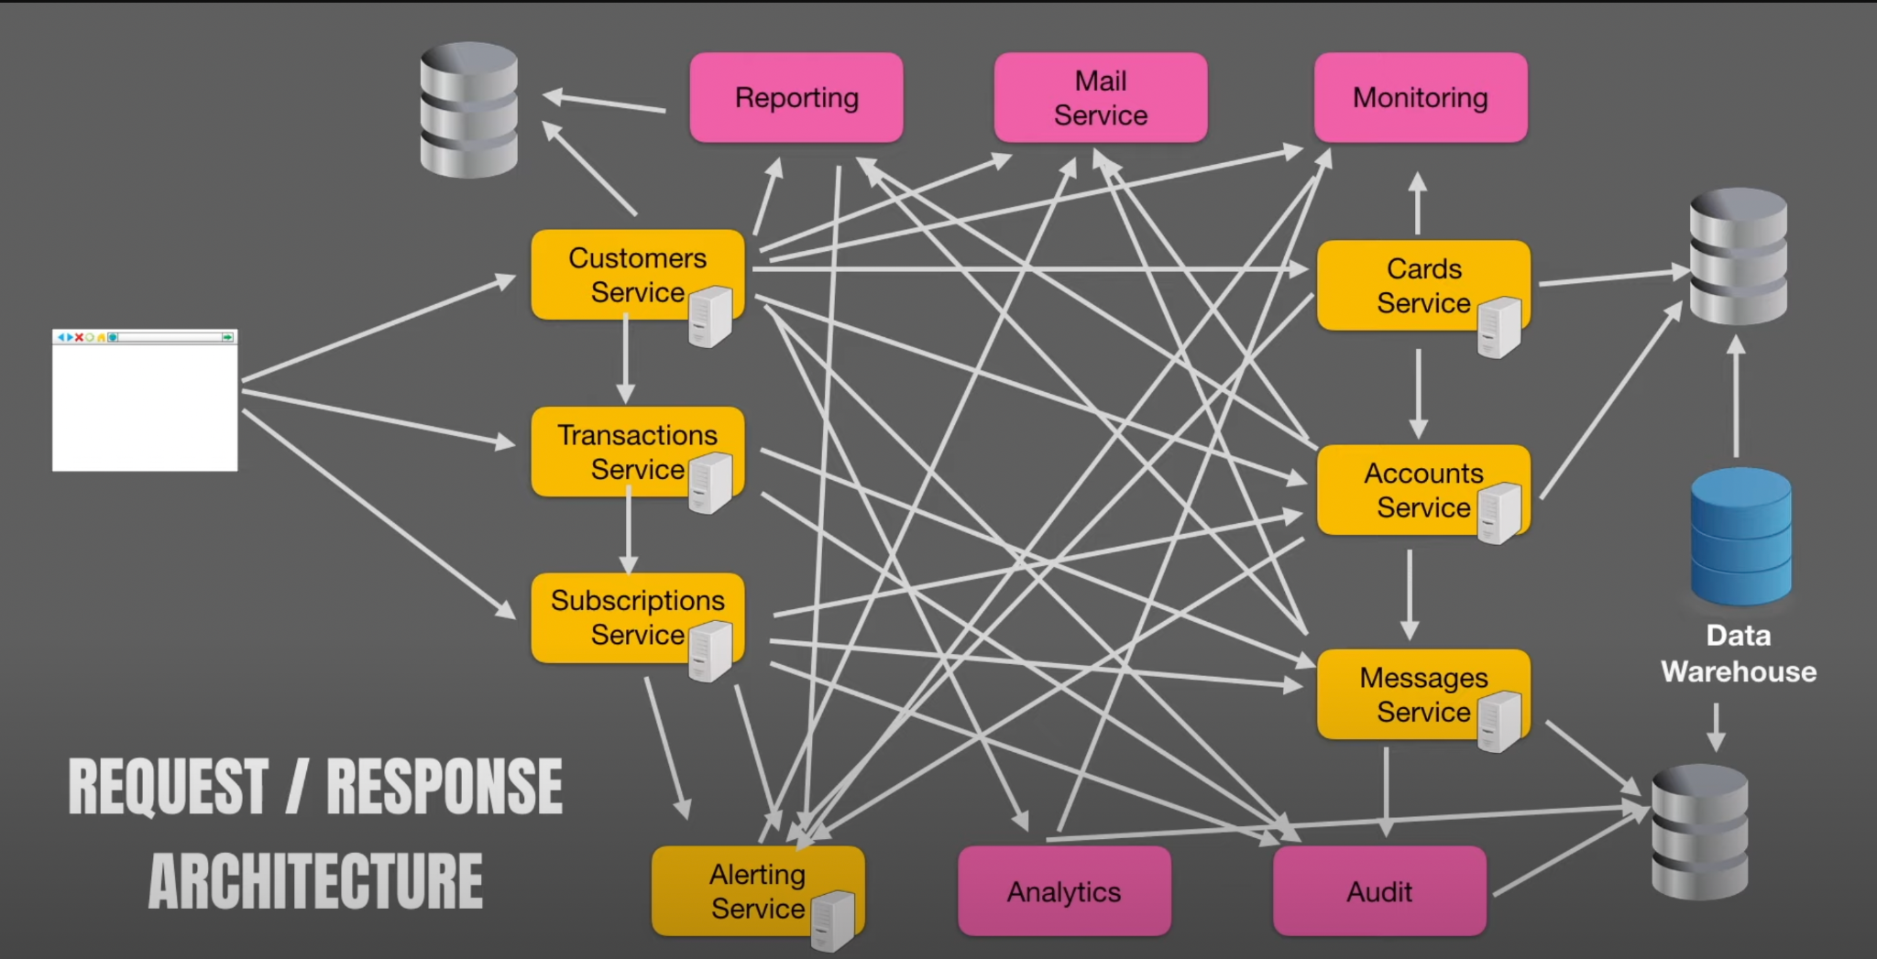
Kafka Öncesi
Entegrasyon Sorunları:
Protokol– verilerin nasıl taşındığı (TCP, HTTP, REST, FTP)
Veri Tipi- verilerin nasıl parse edildiği (Binary, CSV, JSON, Avro...)
Servisler arası bağımlılık (tightly coupled)

Slide 6
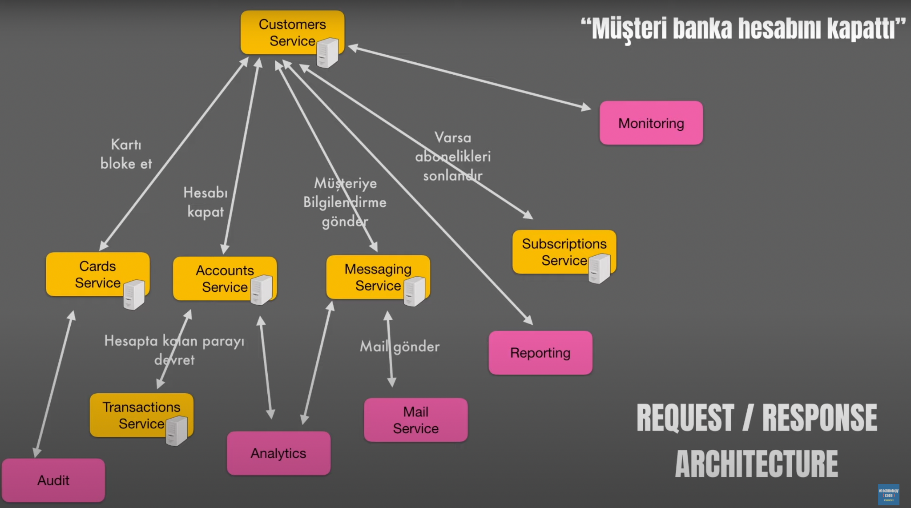
Kafka Öncesi
Karışıklık son derece fazla
Servisler arası bağlılık yüksek
Yüksek gecikme süreleri

Slide 7
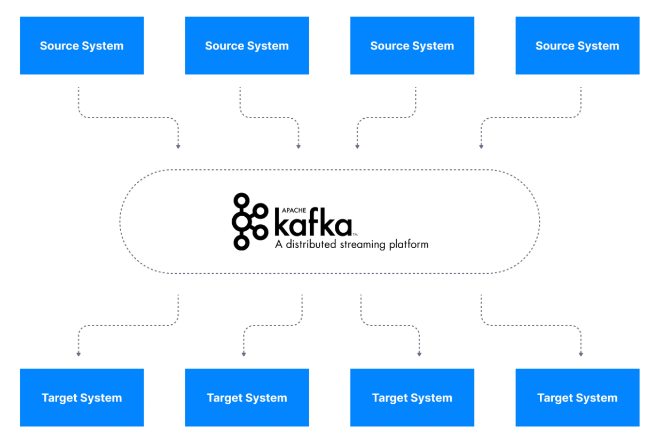
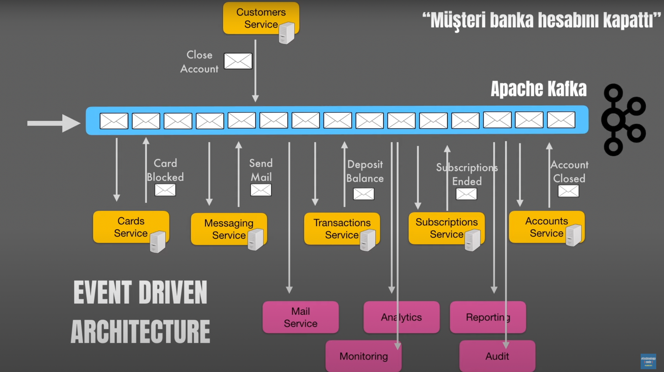
Kafka Sonrası
Kaynak veri akışlarını ve hedef sistemleri birbirinden ayrıldı (loosely coupled)
Daha yönetilebilir bir sistem
Düşük gecikme süreleri

Slide 8
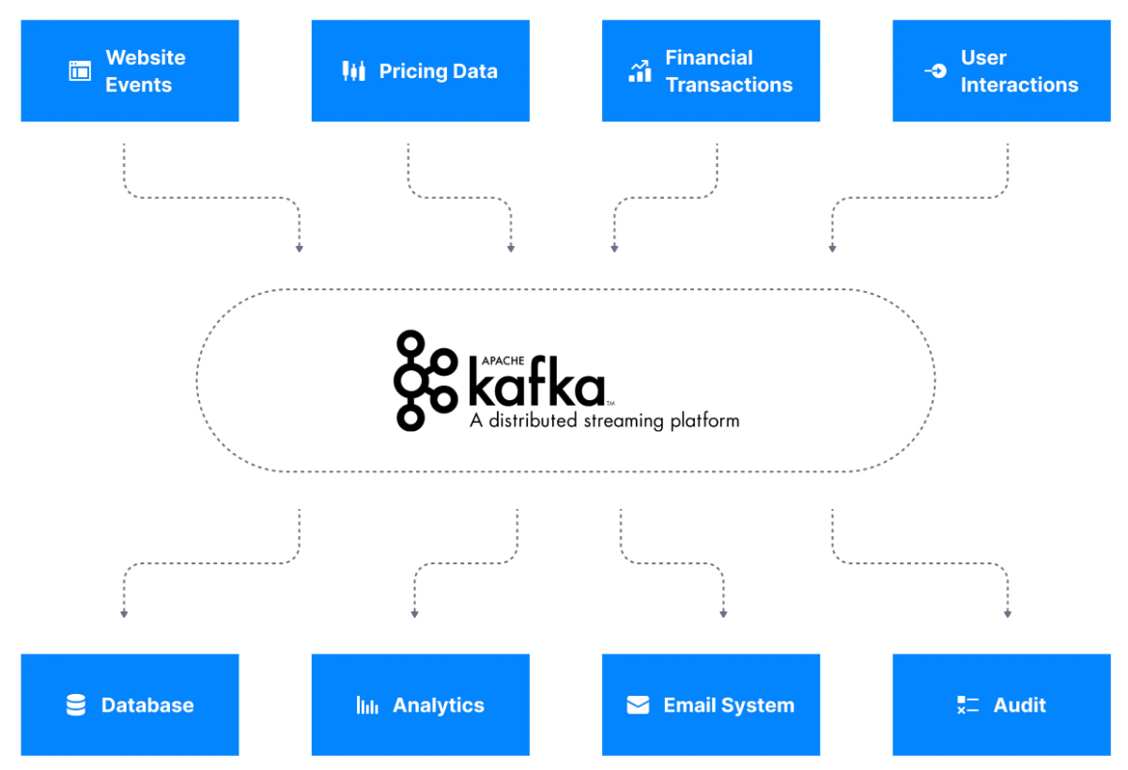
Neden Kafka Kullanılırız?
Büyük verileri anlık olarak depolamak ve analiz etmek
Kullanıcı etkinliği takibi
Server logları ve metricleri
Öneri Motoru (Real Time Recommendation Engine)
Mikroservisler arası haberleşme

Slide 9
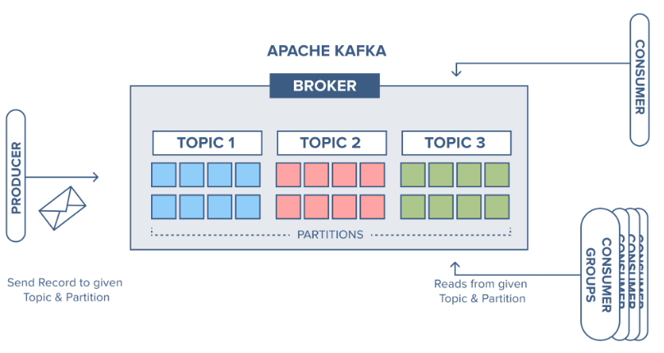
Kafka Bileşenleri
Broker
Kafka sistemlerinin en temel bileşenidir
Kafka clusterlarında çalışan her bir servise broker denir.

Slide 10
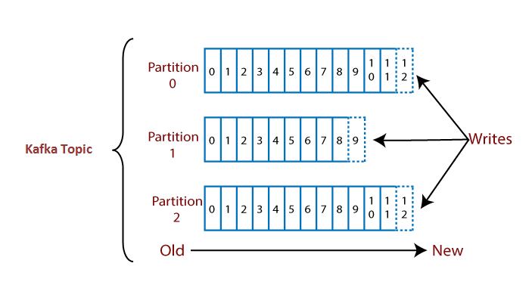
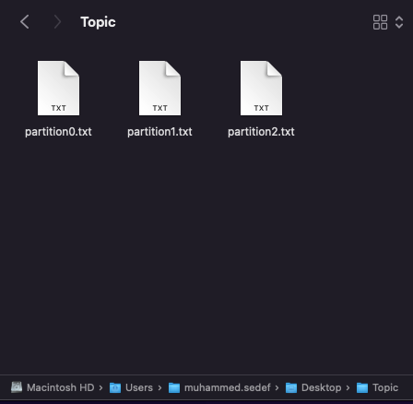
Kafka Bileşenleri
Topic & Partition
Veri kategorileri => Topic
Dataların saklandığı yerler => Partition
Kafka partitionlarda sırayı garanti eder.

Slide 11
Kafka Bileşenleri
Producer & Consumer
Mesaj yaratan ve ilgili topic’e yazan => Producer.
Kafka’dan verileri okuyan => Consumer
1 partition’a en fazla 1 consumer bind olabilir.

Slide 12
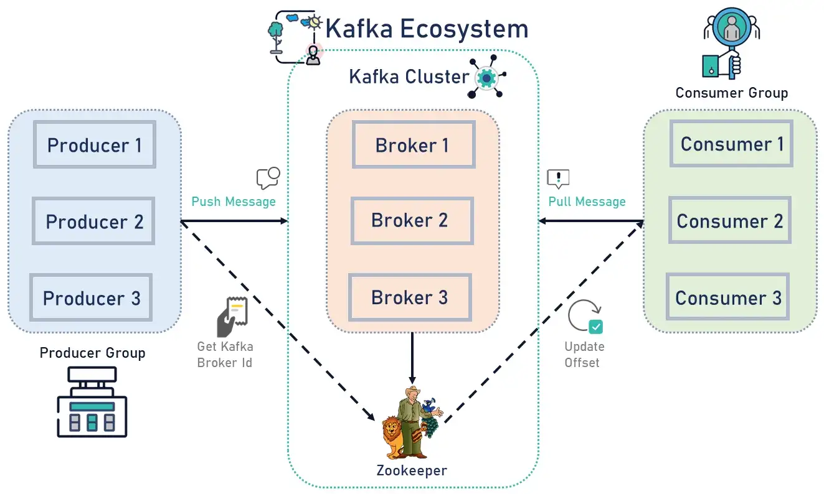
Kafka Mimarisi
Zookeper
Koordinasyon hizmeti sağlayan java tabanlı bir yazılımdır
Kafka kümesinin takibi (Brokerların birbirini tanıması)
Topic konfigürasyonlarının ve ACLs’lerin tutulması
leader/follower ilişkisi kontrolü

Slide 13
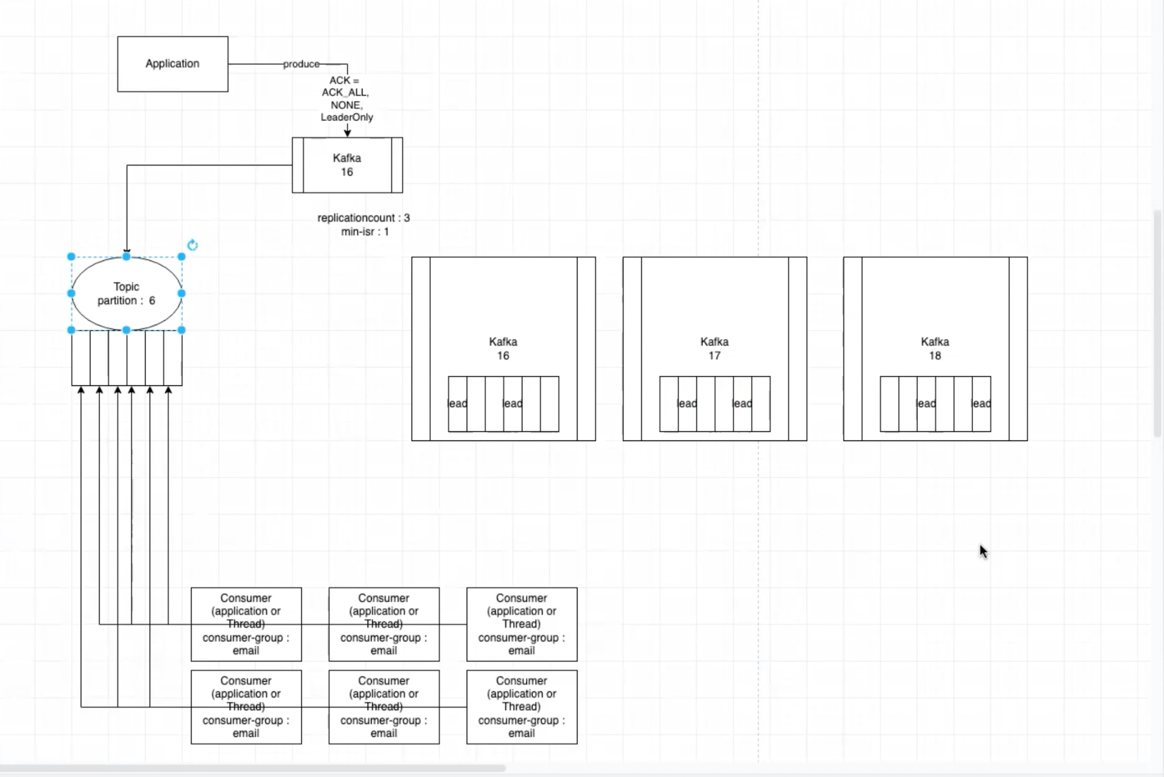
Kafka Mimarisi

Slide 14
Kafka’nın Sağladıkları
Hataya dayanıklı, yatay olarak ölçeklenebilen, esnek bir mimariye sahiptir.
Güvenilirlik
Veriler Diske Yazılır
Clusterda Replika İmkanı
Esneklik
Sistem Büyümeye Müsait (Ölçeklenebilir)
Dayanıklılık
Veriye Sonradan Erişebilme
Performans
Yüksek Sayıda Mesaj İşleme
Verime Okuma ve Yazma

Slide 15
Kimler Kullanıyor?
LinkedIn
Yahoo
Twitter
Netflix
Spotify
Pinterest
Uber
PayPal
Coursera
Airbnb
Oracle
Cisco
Mozilla
Foursquare
Etsy
Box
CloudFlare
Trivago
Detaylı Liste :
https://cwiki.apache.org/confluence/display/KAFKA/Powered+By
https://kafka.apache.org/powered-by

Slide 16
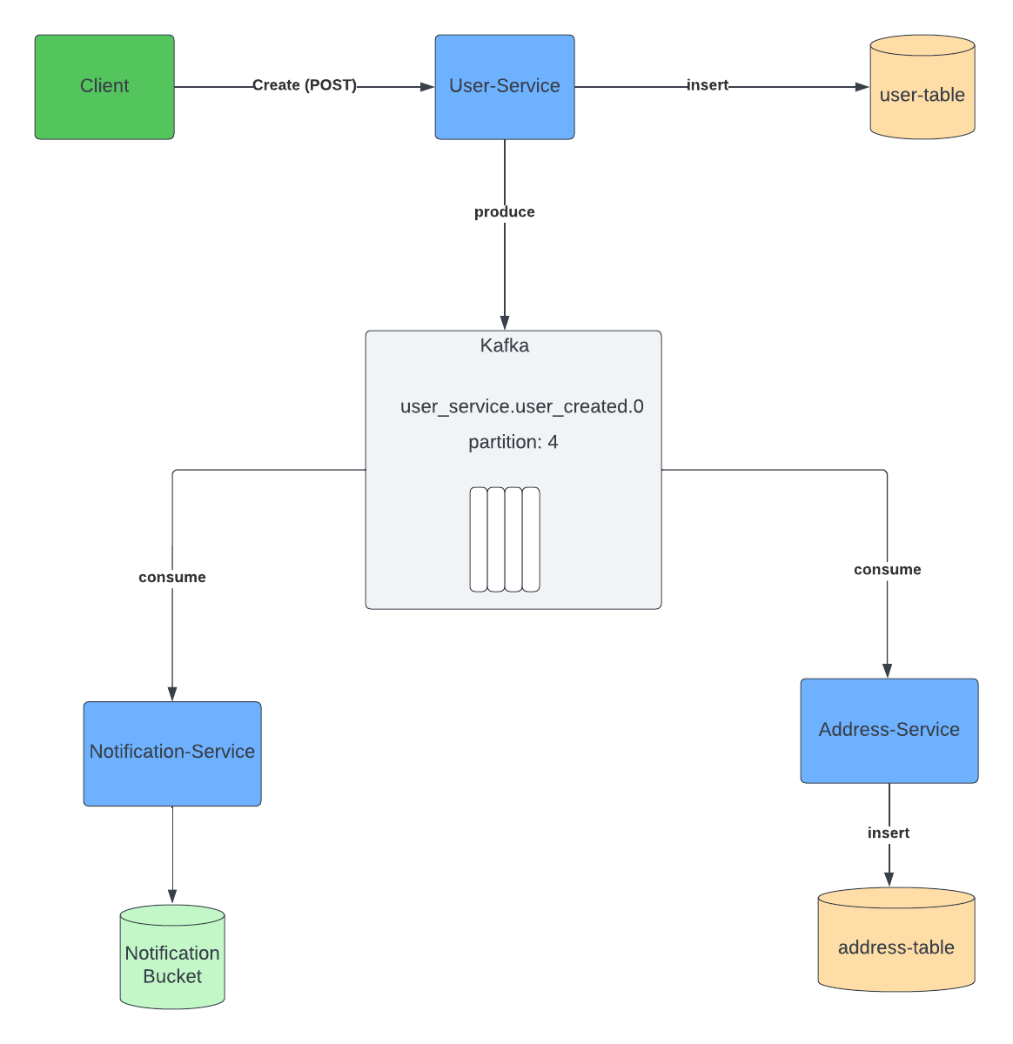
Demo

Slide 17
Dinlediğiniz İçin Teşekkürler
LinkedIn: https://www.linkedin.com/in/muhammed-sedef/
Twitter: https://twitter.com/MuhammetSedef1
Github: https://github.com/muhammedsedef
Medium: https://medium.com/@muhammedsedef

